Slide 1
Välkommen till barnhälsovårdens föräldragruppsverksamhet

Slide 2
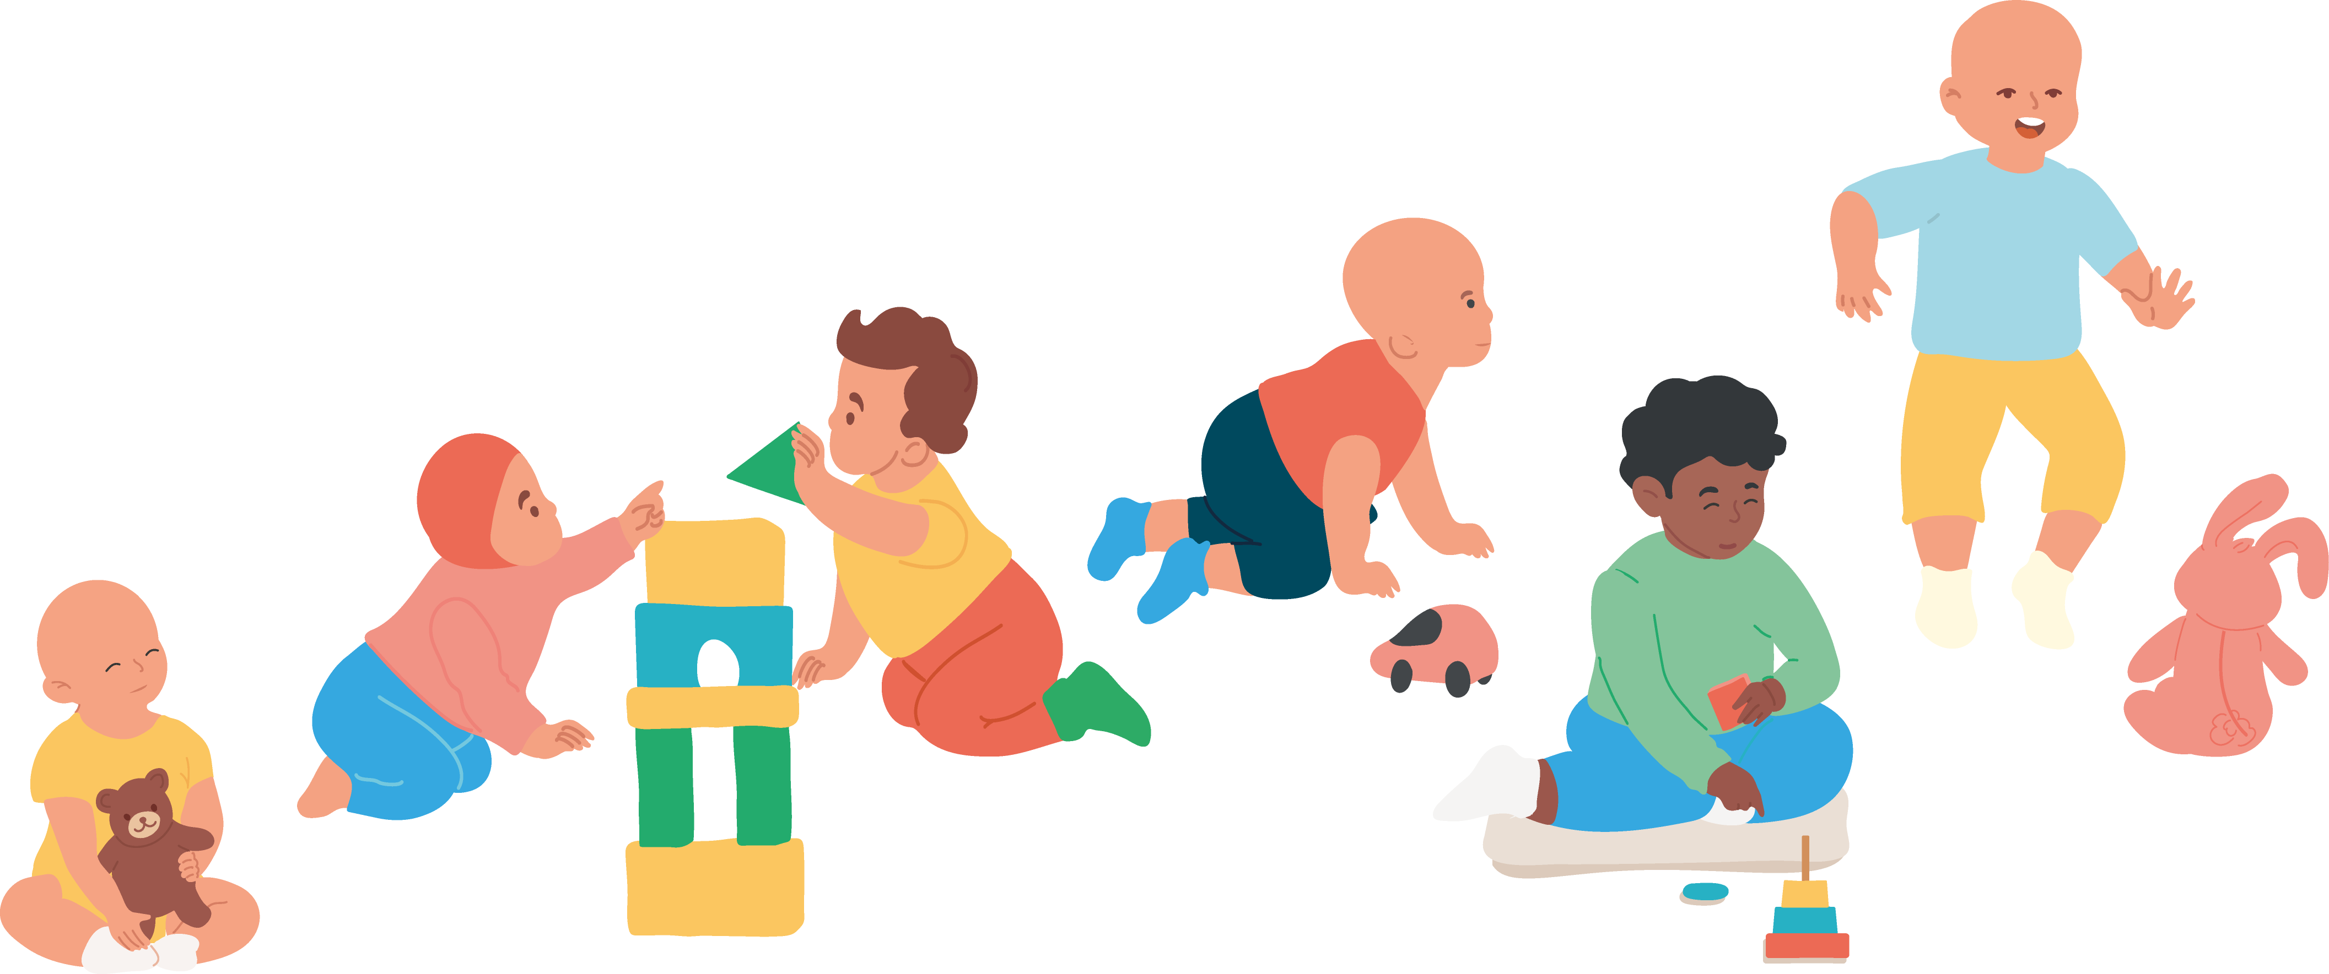
Barnet och livet i vardagen
Träff 5 (Barnet vid 5-6 månaders ålder)
Notes:
Information om materialet och hur det ska användas för grupp eller i enskilda samtal
Syftet med barnhälsovårdens föräldragrupp är att stärka och stödja förmågan att vara förälder.
Gruppen som erbjuds, pågår under barnets första levnadsår och är en delarna i det samlade föräldrastödsinsatser Region Hallands barnhälsovård erbjuder.
Materialet används på olika sätt och anpassas utifrån varje grupp och dess individers nivå. Materialet är indelat i 9 moduler och utgör ett samlat underlag för 9 föräldragruppsträffar. Modulerna följer barnets ålder under det första levnadsåret. Se rutin: Barnhälsovårdens föräldragrupper och individuellt anpassat stöd.docx
Modulerna innehåller flera olika teman, där merparten av dessa teman är återkommande. Alla 9 moduler har ett huvudteman som utgår från barnets utveckling, behov, omgivning och ålder vid den aktuella träffen. Alla nio moduler är fristående och varje BVC får själv besluta om vilka av modulerna som ska användas för den specifika träffen.
Materialet kan också användas som underlag för behovsanpassat stöd vid enskilda samtal med föräldrar, eller i de tillfällen föräldrar valt att inte delta på den föräldragrupp som erbjudits.
Genomförande av femte träffen
Välkomna till femte träffen.
Nu är barnen 5-6 månader och idag är huvudtemat “Barnet och livet I vardagen”.

Slide 3
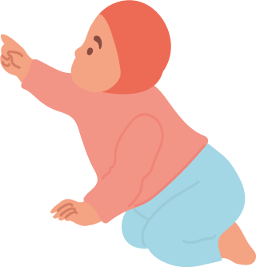

Det kompetenta barnet
Tar saker med händerna
Undersöker allt med munnen
Kan rulla runt från rygg till mage
Sitter själv
Tittar efter tappade saker
Kan flytta föremål från den ena handen till den andra
Lek gärna "titt-ut" med barnet
Träff 5 (Barnet vid 5-6 månaders ålder)
Notes:
Det kompetenta barnet
Viktigt att informera föräldrarna att alla barn är olika, vissa barn utvecklar språket mer, andra motoriska färdigheter mer osv.
I den här åldern kan de flesta barn förflytta sig på egen hand, till exempel genom att krypa, åla, hasa på stjärten eller gå. Många barn kan sätta sig själva.
Barn brukar ha ganska bra balans och brukar kunna stå en kort stund utan stöd. Många kan gå med hjälp av att hålla någon i handen.
I och med att barnet nu har stabilitet i huvudet och i bålen kan barnet öva armarna och framför allt händernas rörelser och rörelserna blir mer precisa.
I den här åldern börjar en del barn vända sig från rygg till mage. Barnet kan nu röra huvudet obehindrat. Föremål kan följas utan att barnet tappar balansen.
Vid 4-6 månader kan man börja leka tittut med bebisen. En ständig källa till skratt och härlig återkoppling när ni hittar varandra
Barnets utveckling 6-12 månader - 1177
Motorisk utveckling 6 månader - Rikshandboken i barnhälsovård (rikshandboken-bhv.se)

Slide 4
Mat och näring

Slide 5
Matfrågor
Det tar olika lång tid för barn
att vänja sig vid nya smaker. Ha tålamod
och testa om och om igen
Låt barnet få smaka på många olika smaker
Du kan ge barnet välling eller gröt, men ge inte båda vid samma måltid
Drycker kan med fördel ges i pipmugg, nappflaska behöver inte användas
Glöm inte att ge D-vitamin
Träff 5 (Barnet vid 5-6 månaders ålder)
Notes:
Matfrågor
Beroende på hur gamla barnen i gruppen är får man anpassa informationen till föräldrarna.
Vid cirka sex månader är det dags att börja vänja barnet att äta vanlig mat.
Att lära sig äta vanlig mat är en gradvis process. I början handlar det mest om att barnet ska vänja sig vid nya konsistenser, fler smaker, att äta från sked och att lära sig tuggrörelser. Räkna med att det kan behövas upp till 17 gånger för en ny smak.
Matglädje – prata gärna om betydelsen av att äta tillsammans, det ska vara roligt med mat. Det blir kladdigt, prata om att låta barnet vara kladdig. Låt barnet få känna på maten med handen. Viktigt att barnet får smaka på många olika smaker.
Det tar olika lång tid för barnen att vänja sig vid nya smaker.
D-vitamin - Barn behöver få D-droppar från att de är cirka en vecka gamla.
Uppdaterade råd om introduktion av mat med gluten - Rikshandboken i barnhälsovård (rikshandboken-bhv.se)
bra-mat-for-spadbarn-under-ett-ar-livsmedelsverket.pdf
Barnets mat upp till ett år - 1177

Slide 6
Introduktion av gluten
Introducera gluten långsamt, tidigast från
4 månaders ålder
Gluten är ett protein som finns i vete, råg och korn. Exempel på produkter som innehåller gluten är gröt och smörgåsrån
Introducera välling långsamt. Ge inte gröt eller välling mer än 2 ggr/dag
Region Halland │
Träff 5 (Barnet vid 5-6 månaders ålder)
6
Notes:
Introduktion av gluten
Det viktiga är att börja med små mängder gluten och att öka mängden långsamt. Nya studier visar att tidpunkten för när man introducerar gluten spelar mindre roll för risken att utveckla celiaki.
Gröt: Rekommendera att barnet får små mängder gluten några gånger i veckan. Inte mycket, bara en liten tugga vitt bröd eller en liten sked gröt. Sen kan du långsamt öka mängden mat med gluten i.
Välling: några föräldrar väljer att börja med välling. Ge mindre mängder, man behöver inte börja med en hel flaska (ca 250 ml)
Nappflaska: många barn får ersättning, vatten eller välling i en nappflaska, det är bra om den kan fasas ut vid 12 månaders ålder.
Uppdaterade råd om introduktion av mat med gluten - Rikshandboken i barnhälsovård (rikshandboken-bhv.se)
Livsmedelsverkets rapportserie: Råd och information om intag av gluten för barn upp till 3 år i relation till utveckling av celiaki Risk- och nyttohantering samt vetenskapligt underlag

Slide 7
Mun- och tandhälsa

Slide 8
Mun- och tandhälsa
Nu börjar många barn få tänder. De flesta barn dreglar mycket under den här tiden.
Det är lättast om du borstar barnets tänder när barnet ligger på skötbordet alternativt halvligger med huvudet i ditt armveck eller i ditt knä. Då ser du tänderna bäst.
Stryk ett tunt lager fluortandkräm på tandborsten.
Träff 5 (Barnet vid 5-6 månaders ålder)
Notes:
Mun- och tandhälsa
Barns tänder börjar utvecklas redan i mammas mage. En del barn har tänder när de föds andra får tänder först efter ettårsdagen. Vanligast är att några tänder tittar fram redan vid 6–8 månader.
När tänderna börjar komma fram kan det klia i barnets mun. Då kan det kännas skönt att få något att bita på. Ibland kan det kännas skönt om föräldern stoppar in ett finger och gnugga barnets tandrad.
Från att första tanden tittar upp är det dags att köpa en liten barntandborste och låta ditt barn vänja sig vid den på ett mjukt och lekfullt sätt. Stryk lite fluortandkräm på borstens stråtoppar - mer än så behövs inte i den här åldern.
Borsta både morgon och kväll, efter frukost och innan sängdags.
Nya tänder är extra känsliga för att få hål - karies. Därför är det viktigt att du håller extra koll på nya tänder och borstar dem så noga det går med fluortandkräm vilket stärker och skyddar tänderna.
Borsta tänder på barn - 1177
Munhälsoutveckling bland barn i förskoleålder (socialstyrelsen.se)

Slide 9
Språkutveckling

Slide 10
Språket
Prata med barnet
Sjung med barnet
Pratläs och titta i böcker
Träff 5 (Barnet vid 5-6 månaders ålder)
Notes:
Språket
Språkutvecklingen är en livslång process som börjar före födseln. Den är en naturlig del av barnets allsidiga utveckling, men det är ändå värdefullt att stödja den redan från allra första början, oavsett om familjen är en- eller flerspråkig.
Språk och samspel är barnets första och viktigaste redskap genom livet, och de påverkar på ett mångfasetterat sätt barnets hälsa och välbefinnande. Det är genom språket som barnet kan göra sig förstått och förstå sin omgivning. Forskning har visat att det har stor betydelse att prata, sjunga och läsa för barnet.
Vid det här laget ska barnet kunna förstå flera ord och tycka att tittut-lek är roligt.
Med två klossar testas om barnet kan imitera det som sker.
Det är stora variationer inom ”det normala” när det gäller den språkliga utvecklingen.
Men mellan 10 och 14 månader sker vanligtvis den tiden då barn böjar att använda ord och har en förståelse om vad de pratar om.
Viktigt att föräldrarna ska prata med barnet som om det förstår vad du säger, och var så konkret du kan. Om du också pratar om saker som barnet är intresserat av där och då, och besvarar barnets ljud och tecken, ger du bra bränsle till språkutvecklingen.
Prata om det barnet tittar på just nu.
Benämn och kommentera.
Prata med korta meningar.
Ha gärna barnvagnen vänd mot dig, och visa och prata med barnet.
Titta och peka på bilar, fåglar, träd osv.
Barnets språkutveckling - 1177
Språkundersökning och screening - Rikshandboken i barnhälsovård (rikshandboken-bhv.se)
Språkutveckling 0-2 år – Språkbyggarna (sprakbyggarna.se)

Slide 11
Att vara förälder

Slide 12
Hur går det därhemma?
Vem är hemma med barnet?
Vem gör vad där hemma?
Tar ni beslut tillsammans?
Tänker ni dela föräldraledigheten?
Träff 5 (Barnet vid 5-6 månaders ålder)
Notes:
Hur går det därhemma?
Låt gruppen diskutera hur vardagslivet fungerar.
Hur gör dom hemma?
Vem gör vad?
Vem kommer att vara föräldraledig de närmaste månaderna?
Ska föräldraledigheten delas?

Slide 13
Hur vårda parrelationen?
Hur har ni vuxna det tillsammans?
Från vem får du bästa stödet?
Träff 5 (Barnet vid 5-6 månaders ålder)
Notes:
Hur vårda parrelationen?
Lyft upp och diskutera i gruppen:
Hur gör dom hemma?
När suckar man som förälder?
När ett barn kommer till världen, blir också föräldrarna till. Tillsammans ska dom utvecklas i de nya rollerna. Hur mycket man än försökt förbereda sig, läsa på innan, lyssnat till goda råd och andras erfarenheter, stämmer sällan ens förväntningar med den nya verklighet man upplever med sitt eget barn.
Som förälder fortsätter man att utvecklas genom hela livet, precis som ens barn gör. Ju mer man får öva, desto mer lär man sig, och ju mer man lär sig, desto tryggare blir man.

Slide 14
Övrig information och råd
Notes:
Extrabild – det är inte säkert denna bild kommer att behövas

Slide 15
Vaccinationer under barnets första fem levnadsår
Barnets ålder | 6-8 v | 3 mån | 5 mån | 12 mån | 18 mån | 5 år
Rota virus | Dos 1 | Dos 2 | Dos 3
Difteri |  | Dos 1 | Dos 2 | Dos 3 |  | Dos 4
Stelkramp |  | Dos 1 | Dos 2 | Dos 3 |  | Dos 4
Kikhosta |  | Dos 1 | Dos 2 | Dos 3 |  | Dos 4
Polio |  | Dos 1 | Dos 2 | Dos 3 |  | Dos 4
Haemph.infl B |  | Dos 1 | Dos 2 | Dos 3
Pneumokocker |  | Dos 1 | Dos 2 | Dos 3
Mässling |  |  |  |  | Dos 1
Påssjuka |  |  |  |  | Dos 1
Röda hund |  |  |  |  | Dos 1
Träff 5 (Barnet vid 5-6 månaders ålder)
Notes:
Vaccinationer under barnets första fem levnadsår
Barnet kan få feber vid vaccination
barnvaccinationer-tabell_200709.pdf (folkhalsomyndigheten.se)

Slide 16

Råd om vård dygnet runt
På 1177.se/Halland kan du läsa om sjukdomar och behandlingar. Här kan du också hitta vårdmottagningar och använda e-tjänster för att kontakta vården
1177 är också ett telefonnummer du kan ringa för sjukvårdsrådgivning, det är alltid tillgängligt, hela dygnet året runt
Träff 5 (Barnet vid 5-6 månaders ålder)
Notes:
Råd om vård dygnet runt

Slide 17
Producerat av regionkontorets strategiska barnhälsovård 2023
Gerd Almquist-Tangen, barnhälsovårdsstrateg
Regionkontoret, gerd.almquist-tangen@regionhalland.se

